Slide 1
Quadratische Gleichungen Lösen quadratischer Gleichungen - ZUSAMMENFASSUNG

Slide 2
Lösen quadratischer Gleichungen
Sonderfall 1: $a∙x^{2}+c=0 (b=0)$
Sonderfall 2: $a∙x^{2}+b∙x=0 \left(c=0\right)$
Fall 3a: $a∙x^{2}+b∙x+c=0 (a≠0,b≠0,c≠0)$
Fall 3b: $x^{2}+p∙x+q=0 \left(a=1\right)$

Slide 3
Sonderfall 1: $ax^{2}+c=0$
$$4x^{2}−36=0$$
Schritt 1: Umformen auf $x^{2}=−\frac{c}{a}$
Schritt 2: Anwendung Wurzel: $±\sqrt{}$

Slide 4
Sonderfall 2: $ax^{2}+bx=0$
Schritt 1: Gleichung auf $ax^{2}+bx=0$ umformen.
Schritt 2: Variable x herausheben.
Produkt-Null-Satz: Das Produkt zweier Faktoren ist immer 0, wenn mindestens einer der Faktoren 0 ist!
$$3x^{2}−5x=0$$

Slide 5
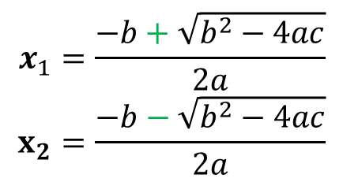
F$all 3a −Allgemeine Form: ax²+bx+c=0$
$$2x^{2}+8x+6=0$$
Große Lösungsformel
$$x_{1,2}=\frac{−b±\sqrt{b^{2}−4ac}}{2a}$$
$$x_{1}=\frac{−b+\sqrt{b^{2}−4ac}}{2a}$$
$$x_{2}=\frac{−b−\sqrt{b^{2}−4ac}}{2a}$$

Slide 6

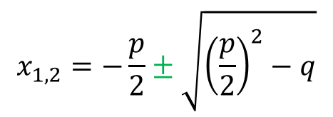
F$all 3b −Normierte Form: x²+px+q=0$
$$x^{2}−6x+8=0$$
Kleine Lösungsformel
$$x_{1,2}=−\frac{p}{2}±\sqrt{{\left(\frac{p}{2}\right)}^{2}−q}$$
$$x_{1}=−\frac{p}{2}+\sqrt{{\left(\frac{p}{2}\right)}^{2}−q}$$
$$x_{2}=−\frac{p}{2}−\sqrt{{\left(\frac{p}{2}\right)}^{2}−q}$$

Slide 7
Quadratische Gleichungen Große Lösungsformel (Parametervariation – Anzahl der Lösungen)
Ausblick – nächstes Lernvideo

